Slide 1


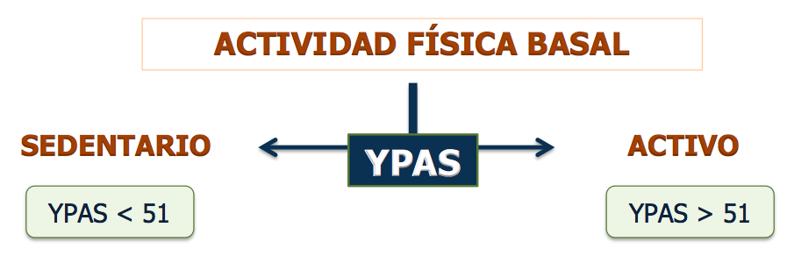

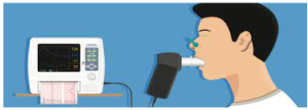
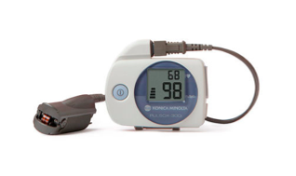
Influencia de la actividad física basal y funcionalismo pulmonar sobre la desaturación al esfuerzo
Cristina Muñoz Corroto¹, A. Jurado-García ², A. Martínez Centeno ³, P. García Lovera ¹, R. Martín de León ⁴, L. Caballero Ballesteros ⁴, N. Feu Collado ⁴, B. Jurado Gámez^{1,,4}.
1. Servicio de Neumología, Hospital Universitario Reina Sofía, Córdoba. 2. Clínica Fisio Active. Facultad de Fisioterapia, Córdoba. 3. Facultad de Fisioterapia, Córdoba. 4. Instituto Maimónides de Investigación Biomédica ( IMIBIC ), Córdoba, España.
OBJETIVO
Determinar en la enfermedad pulmonar obstructiva crónica (EPOC) el efecto de la actividad física basal y volúmenes pulmonares sobre la desaturación al esfuerzo
MATERIAL Y MÉTODOS
ESTUDIO TRANSVERSAL
COHORTE 87 PACIENTE EPOC EN SEGUIMIENTO
Edad entre 45
y 70 años
SpO₂ ≥ 93%
1..
2.
3.
Pruebas función pulmonar
Test 6 minutos marcha (T6MM)
Actividad física basal
REGRESIÓN LINEAL MÚLTIPLE
Cuestionario YPAS
(Yale Physical Activity Survey )
Desaturación al esfeuerzo (SpO₂ media )

Slide 2
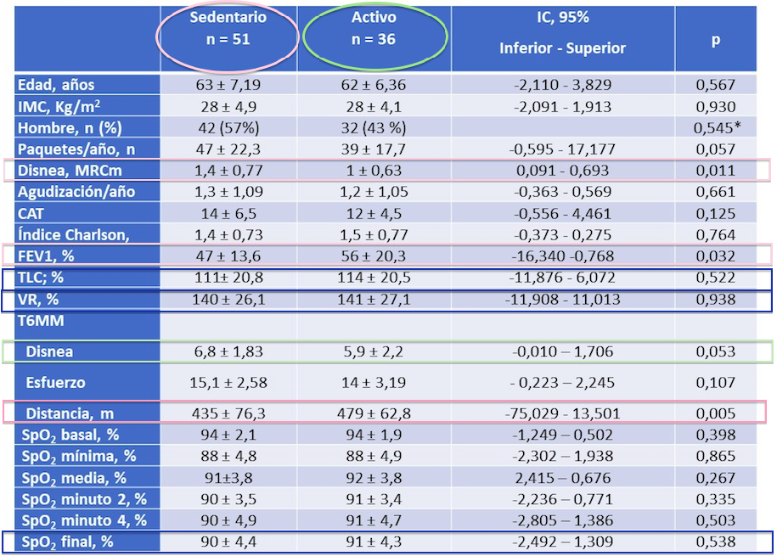
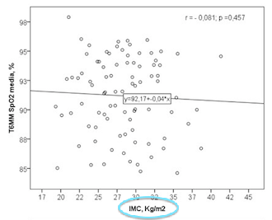
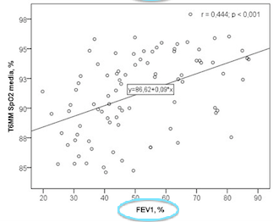
RESULTADOS
Tabla 1. Resultados comparativos de ambos grupos
Figura 1. Relación entre el grado de actividad física y volúmenes pulmonares sobre las cifras de SpO₂ media en el T6MM
SEDENTARIOS = 51
↑ Disnea
↓ FEV1
↓ T6MM
NO ↓ satO2
ACTIVOS = 36
T6MM - ↑ distancia
HIPERINSUFLACIÓN
Desaturación T6MM
(4º y 6º min)
Explican el 21,7% de la variabilidad de la SpO₂ media durante el T6MM
CONCLUSIONES
1. La actividad física basal no parece ser factor determinante en la desaturación al esfuerzo
2. Pacientes con hiperinsuflación pulmonar → caídas tardías en la SpO₂ en T6MM (min 4 y 6)
Grado de obstrucción
bronquial
IMC
Variabilidad de la SpO₂

